Slide 1
Erasmus+ iskustvo – odlazna mobilnost nastavnika
doc. dr. sc. Iva Šklempe Kokić
Stručno usavršavanje na Znanstveno-raziskovalnom središču Koper, Kopar, Republika Slovenija

Slide 2
STRUČNO USAVRŠAVANJE NA ZNANSTVENO-RAZISKOVALNOM SREDIŠČU KOPER, KOPAR, republika Slovenija
Stručno usavršavanje na Znanstveno-raziskovalnom središču Koper, Kopar, Republika Slovenijia
Boravak od 17.-19.01.2022.
Ugodno okruženje, obnavljanje starih te stjecanje novih kontakata
Potpisivanje sporazuma o suradnji Kineziološkog fakulteta Osijek i Znanstveno-raziskovalnog središča Koper

Slide 3
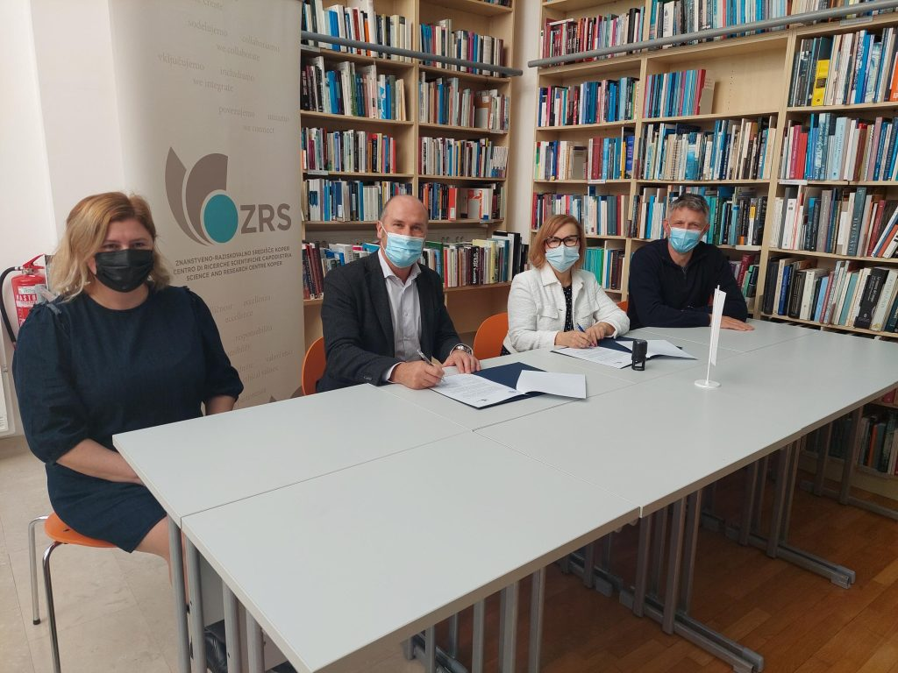
POTPISIVANJE SPORAZUMA O SURADNJI

Slide 4
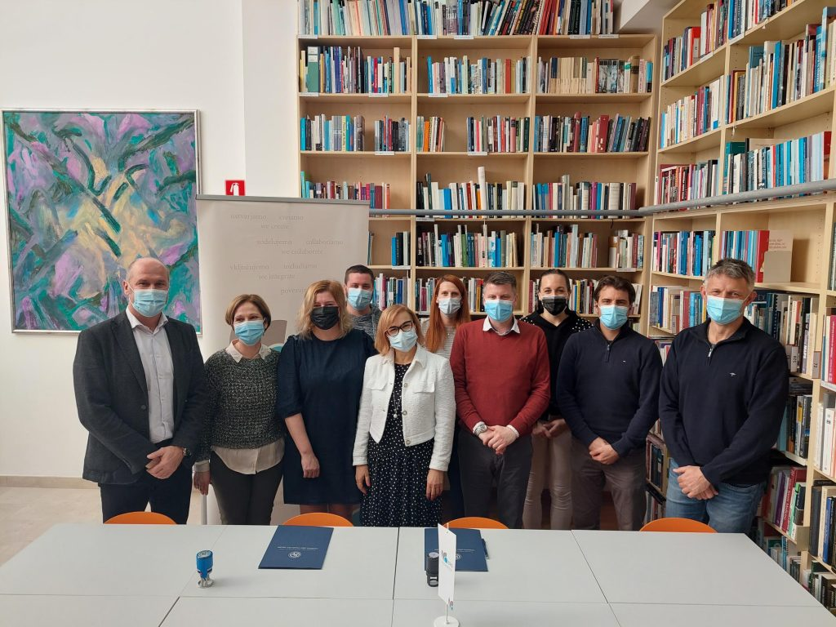
Boravak u KOPRU
Stjecanje novih i obnavljanje starih poznanstava

Slide 5
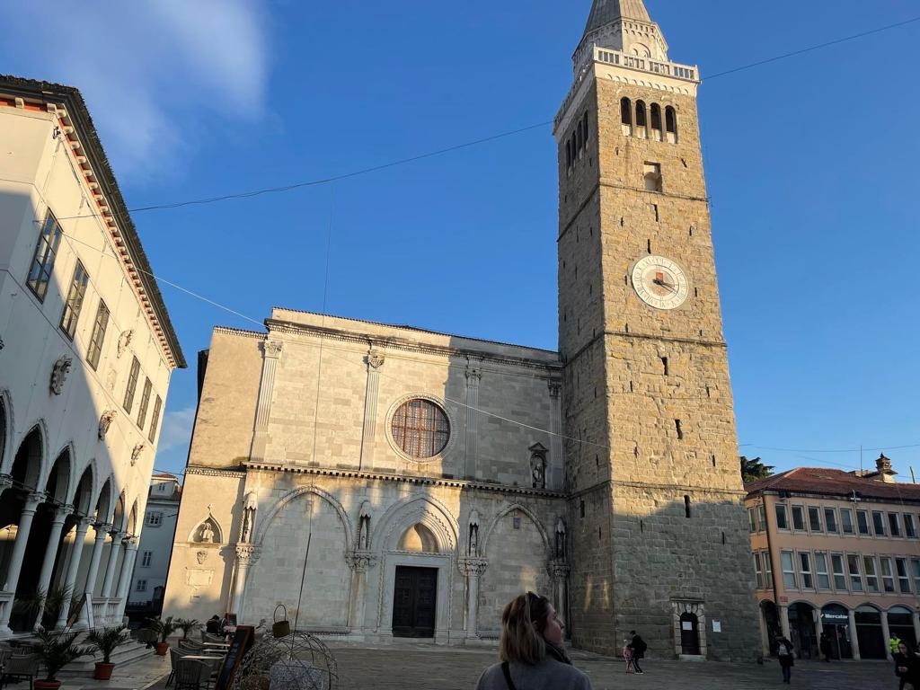
Obilazak znamenitosti kopra

Slide 6
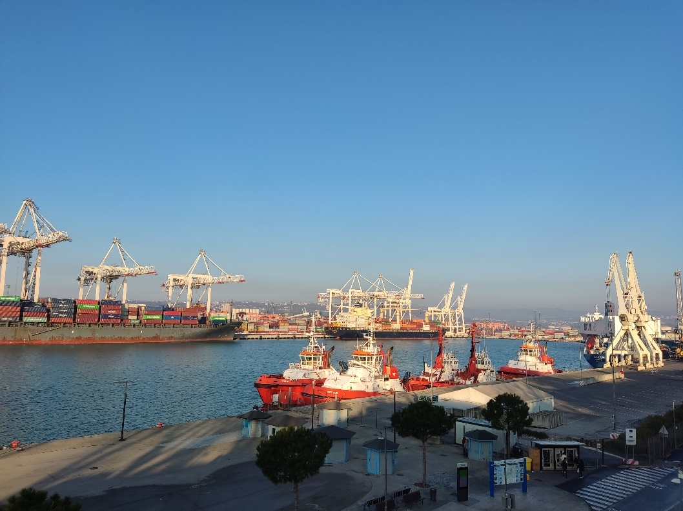
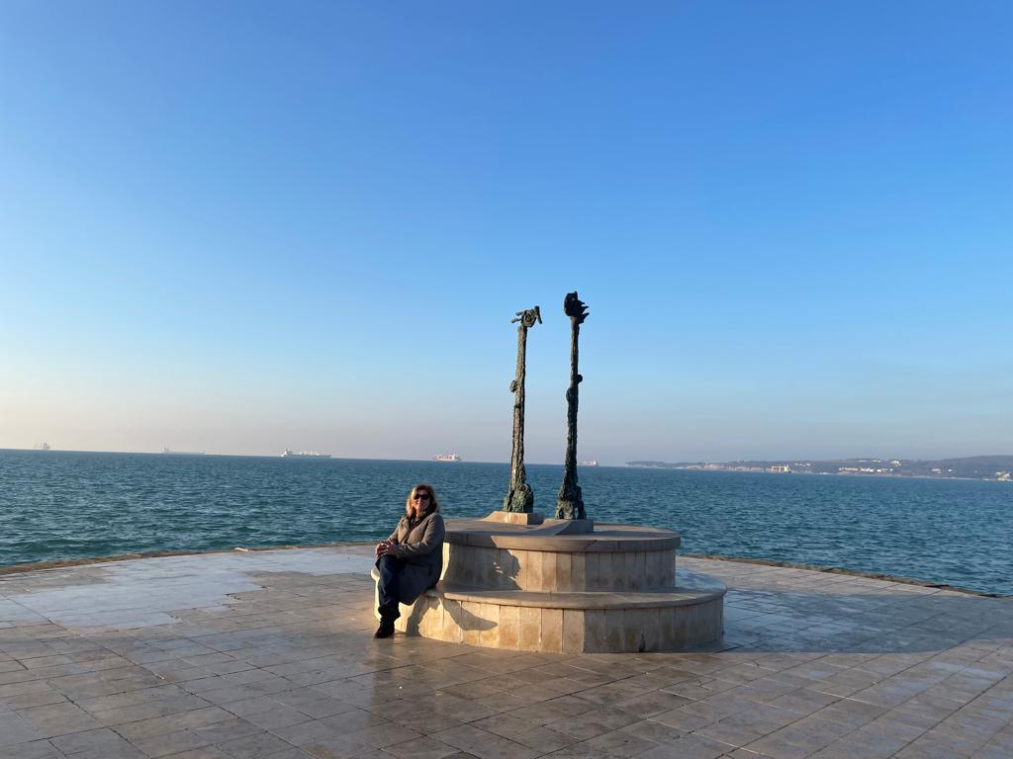
Obilazak znamenitosti kopra

Slide 7
PRISJEĆANJE NA DANE DOKTORSKOG STUDIJA U KOPRU

Slide 8
Kompetencije i ishodi MOBILNOSTI
Poboljšanje interkulturalnih kompetencija i širenje mreže profesionalnih kontakata
Upoznavanje sa programom i načinom rada renomirane znanstvene institucije
Upoznavanje istraživačke infrastrukture (laboratorij) i projektne aktivnosti ZRS-a
Razvijanje internacionalizacije matične ustanove
Dogovaranje prijave zajedničkih Erasmus+ i drugih projekata
Povećanje istraživačkih i pedagoških kompencija

Slide 9
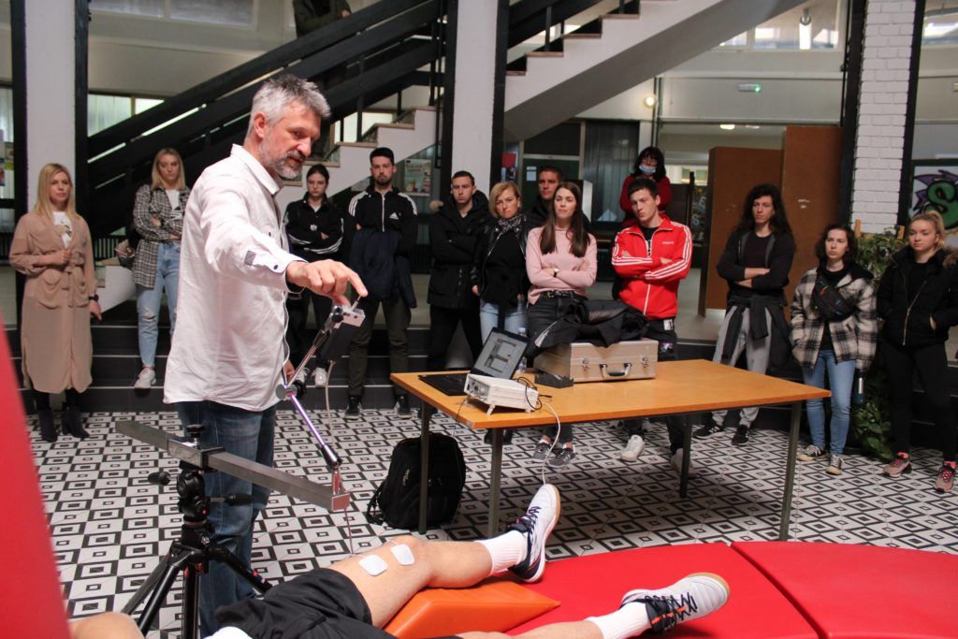
REZULTATI
Realizirana dolazna mobilnost nastavnika sa ZRS na KIFOS u svibnju 2022. godine – prof. dr. sc. Boštjan Šimunič
Partneri na prijavama dva EU projekta:
Projekt Meta Health for Youth, natječaj HORIZON-RIA, HORIZON-HLTH-2022-DISEASE-07-03
Projekt OPTIMISE, natječaj HORIZON-RIA, HORIZON-HLTH-2022-STAYHLTH-01

